Slide 1
Φυσικοχημεία (Θ)
Ανοικτά Ακαδημαϊκά Μαθήματα στο ΤΕΙ Αθήνας
Ενότητα 13: Κολλοειδή συστήματα
Δρ. Αρχοντούλα Χατζηλαζάρου, Αναπληρώτρια Καθηγήτρια
Ενόργανης Ανάλυσης και Φυσικοχημείας
Τμήμα Οινολογίας και Τεχνολογίας Ποτών
Το περιεχόμενο του μαθήματος διατίθεται με άδεια Creative Commons εκτός και αν αναφέρεται διαφορετικά | Το έργο υλοποιείται στο πλαίσιο του Επιχειρησιακού Προγράμματος «Εκπαίδευση και Δια Βίου Μάθηση» και συγχρηματοδοτείται από την Ευρωπαϊκή Ένωση (Ευρωπαϊκό Κοινωνικό Ταμείο) και από εθνικούς πόρους.

Slide 2
ΠΕΡΙΕΧΟΜΕΝΑ
Γενικά για τα κολλοειδή συστήματα
Μέγεθος, σχήμα και καθαρισμός κολλοειδών συστημάτων
Φαρμακολογικές ιδιότητες κολλοειδών
Τύποι κολλοειδών συστημάτων
Οπτικές Ιδιότητες Κολλοειδών
Κινητικές Ιδιότητες Κολλοειδών
Ηλεκτρικές Ιδιότητες Κολλοειδών
Σταθερότητα κολλοειδών συστημάτων
Διαλυτοποίηση
Παράγοντες που επηρεάζουν την διαλυτοποίηση
Θερμοδυναμική της διαλυτοποίησης

Slide 3
ΣΚΟΠΟΣ
Αφορά την κατανόηση
Α) της φυσικής κατάστασης ενός κολλοειδούς συστήματος
Β) την διάκριση σε επιμέρους συστήματα ανάλογα με τις αλληλεπιδράσεις με τα μόρια του διαλύτη
Γ) των οπτικών, κινητικών και ηλεκτρικών ιδιοτήτων ενός κολλοειδούς συστήματος και την αντίστοιχη χρησιμότητας τους
Δ) της σταθερότητας των κολλοειδών συστημάτων και
Ε) της αύξηση της διαλυτότητας δυσδιάλυτων στο νερό βιοδραστικών ενώσεων με την χρήση κολλοειδών συστημάτων.

Slide 4
ΣΥΣΤΗΜΑΤΑ ΔΙΑΣΠΟΡΑΣ
Συνεχής Φάση – Ασυνεχής Φάση
Κατάταξη με βάση την μέση διάμετρο των σωματιδίων της διεσπαρμένης φάσης
1. Μοριακές Διασπορές (< 1 nm)
2. Κολλοειδείς Διασπορές (1 – 500 nm)
3. Αδρομερείς Διασπορές ( > 500 nm)
Αυθαίρετα όρια - Αλληλεπικάλυψη περιοχών μεγέθους

Slide 5
Μοριακές Διασπορές (< 1 nm)
Σωματίδια αόρατα στο ηλεκτρονικό μικροσκόπιο, διαπερνούν ημιπερατές μεμβράνες, γρήγορη διάχυση
π.χ. ιόντα, μόρια οξυγόνου, γλυκόζη
Κολλοειδείς Διασπορές (1 – 500 nm)
Σωματίδια ορατά στο ηλεκτρονικό μικροσκόπιο – αόρατα στο οπτικό, δεν διαπερνούν ημιπερατές μεμβράνες – μόνο ηθμούς χάρτου, αργή διάχυση
π.χ. φυσικά και συνθετικά πολυμερή, αιωρήματα κολλοειδούς Ag
Αδρομερείς Διασπορές (> 500 nm)
Σωματίδια στο οπτικό, δεν διαπερνούν ηθμούς χάρτου, δεν διαχέονται
π.χ. φαρμακευτικά αιωρήματα και γαλακτώματα
Μοριακές Διασπορές : ομογενή συστήματα (πραγματικά διαλύματα)
Κολλοειδείς – Αδρομερείς Διασπορές : ετερογενή συστήματα

Slide 6
Κολλοειδή Συστήματα : διεσπαρμένη φάση σε λεπτό διαμερισμό ομοιόμορφα κατανεμημένη σε συνεχές μέσο διασποράς
Υπάρχουν εννέα (9) συνδυασμοί συνεχούς και ασυνεχούς φάσης
Περιπτώσεις Κολλοειδών Συστημάτων
Aerosols : Ομίχλη (υγρές σταγόνες – αέρας), Καπνός (στερεά σωματίδια – αέρας)
Γαλακτώματα : ελαιώδης διασπορά σε υδατική συνεχή φάση
Sols : Λάσπη (στερεό σε υγρό), Χρώματα
Αφροπλαστικά : αέριο σε στερεό άμορφο πλαστικό
Αίμα : κυτταρικά σωματίδια στον ορό του αίματος
Οστά : υδροξυαπατίτης σε κολλαγόνο
Μαργαριτάρι : διασπορά στερεού σε στερεό
Πολλαπλά Κολλοειδή
Κορεσμένος ατμός και υγρό σε πορώδες μέσο
Πολλαπλά γαλακτώματα

Slide 7
Κολλοειδή συστήματα – Διεπιφανειακά φαινόμενα
Κύβος ακμής 1cm έχει όγκο 1cm³ και ολική επιφάνεια 6cm²
Διαίρεση σε κύβους με ακμή 100μm (10⁻⁴m) : 5000 μόρια ανά ακμή – στην επιφάνεια του 1.5*10⁸ μόρια (6x5000x5000) ενώ συνολικά στον κύβο υπάρχουν 1.25*10¹¹ μόρια (5000x5000x5000)
Αναλογία Επιφανειακών / Συνολικών μορίων ~ 0.1%
Διαίρεση σε κύβους με ακμή 10μm (10⁻⁵m) : 500 μόρια ανά ακμή – στην επιφάνεια του 1.5*10⁶ μόρια (6x500x500) ενώ συνολικά στον κύβο υπάρχουν 1.25*10⁸ μόρια (500x500x500)
Αναλογία Επιφανειακών / Συνολικών μορίων ~ 1%
Για κύβους ακμής 1μm : αναλογία Επιφανειακών / Συνολικών μορίων ~ 12%
Για κύβους ακμής 100nm : αναλογία Επιφανειακών / Συνολικών μορίων ~ 80%
Αντίστοιχη μεταβολή στην ολική επιφάνεια – αυξάνει κατά 1000 φορές για μείωση της ακμής από 100μm στα 100nm
Επιπλέον μείωση οδηγεί σε μοριακή διασπορά : όλα τα μόρια σε επαφή με το μέσο διασποράς
Ισχυρότερη έκφραση μιας ορισμένης ιδιότητας (κολλοειδές θείο)

Slide 8
Ειδική επιφάνεια : εμβαδό επιφάνειας ανά μονάδα μάζας σε m²/g
Ειδική επιφάνεια : αντιστρόφως ανάλογη της γραμμικής διάστασης των σωματιδίων του κολλοειδούς
Περισσότερο περίπλοκα σχήματα (πρωτεϊνες)
Σχήμα Κολλοειδών
Εξαρτάται από την συγγένεια των σωματιδίων με το μέσο διασποράς
Αλλαγές στην δομή : ροή, καταβύθιση, ωσμωτική πίεση
(Cromoglycic acid : έλεγχος κρίσης άσθματος)
Μεταβολή στην διαμόρφωση των πρωτεϊνών λόγω αλλαγής του pH της υδατικής φάσης, από γραμμικό σε χαμηλές και υψηλές τιμές pH και σφαιρικό σχήμα στο ισοηλεκτρικό σημείο

Slide 9
Μέθοδοι διαχωρισμού Κολλοειδών και Μοριακών Διασπορών
Α. Διαπίδυση
Β. Υπερδιήθηση
Εφαρμογή εξωτερικής πίεσης ή υποπίεσης
Γ. Ηλεκτροδιάλυση
Εφαρμογή συνεχούς δυναμικού 110-140V - απομάκρυνση των ιόντων από κολλοειδές αιώρημα
Η διαπίδυση χρησιμοποιείται στα τεχνητά νεφρά (αιμοκάθαρση) (απομάκρυνση ενώσεων μικρού ΜΒ μέσω ημιπερατών μεμβρανών)
Καθαρός διαλύτης
Ημιπερατή μεμβράνη

Slide 10
Φαρμακευτικές Ιδιότητες Κολλοειδών
Αλογονούχα άλατα του Αργύρου : σπερματοκτόνα
Κολλοειδές Θείο : γεωργία – αντιμετώπιση ασθενειών
Κολλοειδής Χρυσός : διαγνωστικό στην πάρεση
Κολλοειδής Χαλκός : θεραπεία καρκίνου
Κολλοειδής Υδράργυρος : θεραπεία σύφιλης
Φυσικά και Συνθετικά Κολλοειδή
Πρωτεϊνες πλάσματος
Φυτικά μακρομόρια (κυτταρίνη, άμυλο) : πρόσθετα
Συνθετικά πολυμερή : επικαλύψεις στερεών μορφών
Επιφανειοδραστικές ενώσεις : βελτίωση διαλυτότητας, σταθερότητας και οργανοληπτικών ιδιοτήτων σε υδατικά και ελαιώδη φαρμακευτικά σκευάσματα

Slide 11
Κατάταξη Κολλοειδών Συστημάτων
Με βάση τις αλληλεπιδράσεις σωματιδίων και μέσου διασποράς :
α) Λυόφοβα
β) Λυόφιλα και
γ) Αμφίφιλα
Λυόφοβα Κολλοειδή
Η διεσπαρμένη φάση και το μέσο διασποράς αποτελούν διαφορετικές φάσεις – μικροετερογενή συστήματα – δεν είναι σταθερά κολλοειδή
Διακριτή διαφασική περιοχή
Δεν μεταβάλλονται οι ιδιότητες του διαλύτη στα λυόφοβα κολλοειδή (ιξώδες, επιφανειακή τάση, κ.λ.)
Λυόφοβο κολλοειδές : δεν συνεπάγεται μη-συγγένεια με το μέσο διασποράς

Slide 12
Λυόφιλα Κολλοειδή
Η διεσπαρμένη φάση και το μέσο διασποράς αποτελούν ομογενή φάση χωρίς διακριτή διαφασική περιοχή – παράγονται αυθόρμητα – σταθερά κολλοειδή (πραγματικά διαλύματα)
Ισχυρές αλληλεπιδράσεις ανάμεσα στα σωματίδια και τα μόρια της συνεχούς φάσης
Ζελατίνη, Ακακία, Ινσουλίνη και Αλβουμίνη σε υδατικό μέσο
Πολυστυρένιο σε μη-υδατικούς οργανικούς διαλύτες (λιπόφιλα κολλοειδή)
Πρωτεϊνες (μόρια με λυόφιλες και λυόφοβες περιοχές) – Νουκλεϊνικά Οξέα
Παρασκευάζονται με απλή διάλυση του στερεού στον διαλύτη
Επηρεάζουν σημαντικά τις ιδιότητες των διαλυμάτων (ιξώδες, επιφανειακή τάση, σημείο βρασμού, κ.λ.)
Μεταβολή επιφάνειας από Λυόφιλη σε Λυόφοβη και αντίστροφα :
Παραφίνη σε γυαλί
Σταγόνες ελαίου σε νερό με την προσθήκη γαλακτωματοποιητών
Διαφορές λυόφιλων και λυόφοβων κολλοειδών

Slide 13
Μέθοδοι Διαμερισμού
Μέθοδοι Παρασκευής Λυόφοβων Κολλοειδών
Μέθοδοι Συσσωμάτωσης
Μέθοδοι Διασποράς
Λειοτρίβηση με μύλους (σφαιρόμυλοι) – Κολλοειδείς Μύλοι (μύλος Plauson) ταχύτητα περιστροφής 10000 – 20000 rpm
Διαμερισμός με ανάδευση
Απλή μηχανική ανάδευση
Εφαρμογή Υπερήχων
Ηλεκτροχημικός Διαμερισμός : ηλεκτρόλυση κράματος μετάλλου με νάτριο
Διαμερισμός με ψεκασμό
Γαλακτωματοποίηση / Αιώρηση σε διάλυμα
Προσθήκη γαλακτωματοποιητών
Μεταβολή της επιφανειακής τάσης

Slide 14
Μέθοδοι Συσσωμάτωσης
Δημιουργία πυρήνων, αύξηση και σταθεροποίηση των πυρήνων
Συσσωμάτωση μικροσωματιδίων σε μεγαλύτερα σωματίδια
Ρυθμός συσσωμάτωσης – παραγωγής πυρήνων
Παραδείγματα :
Κολλοειδές Θείο
Κολλοειδής Χρυσός
Υδρόλυμα υδροξειδίου του σιδήρου (διέρχεται από ηθμό χάρτου)
Υδρόλυμα βρωμιούχου αργύρου
Υδρολύματα με μείωση της διαλυτότητας – προσθήκη νερού σε αλκοολικά διαλύματα ενώσεων (ανηθόλη σε νερό)
Κολλοειδή με συμπύκνωση ατμών – συμπύκνωση ατμών μετάλλου με ηλεκτρικό τόξο
Πολυμερισμός γαλακτώματος

Slide 15
Αμφίφιλα Κολλοειδή
Σχηματισμός μικυλλίων – Κολλοειδής σύζευξη
Προσανατολισμός μορίων αμφίφιλων κολλοειδών
Αραιό διάλυμα : κανονικό διάλυμα
Αύξηση της συγκέντρωσης πάνω από ορισμένη τιμή μεταβάλλει σημαντικά τις ιδιότητες του διαλύματος (αγωγιμότητα, επιφανειακή τάση, κ.λ.)
Κρίσιμη συγκέντρωση μικυλλιοποίησης : CMC
Συγκέντρωση μονομερών : αυξάνει πριν το CMC – σταθερή μετά το CMC
Συγκέντρωση μικυλλίων : μηδενική πριν το CMC – αυξάνει μετά το CMC

Slide 16
Μεταβολή ιδιοτήτων πριν και μετά το CMC
Η μεταβολή μιας ιδιότητας πριν και μετά το CMC καθορίζεται από ποία μορφή της επιφανειοδραστικής ιδιότητας εξαρτάται η συγκεκριμένη ιδιότητα.
(μονομερή, μικύλλια ή και από τις δύο μορφές)
Α) Εάν η ιδιότητα εξαρτάται μόνο από τα μονομερή τότε μεταβάλλεται πριν το CMC (συνήθως αυξάνει) ενώ μετά το CMC παραμένει σταθερή.
Β) Εάν η ιδιότητα εξαρτάται μόνο από τα μικύλλια τότε είναι σταθερή πριν το CMC ενώ μεταβάλλεται μετά από το CMC (συνήθως αυξάνει).
Γ) Εάν η ιδιότητα εξαρτάται και από τις δύο μορφές τότε μεταβάλλεται πριν το CMC και μετά από αυτό αλλά με διαφορετική ρυθμό.
Παραδείγματα μεταβολών :
Επιφανειακή τάση (εξάρτηση από τα μονομερή) : μειώνεται πριν το CMC – σταθερή μετά το CMC
Απορρυπαντική δράση (εξάρτηση από τα μονομερή) : αυξάνεται πριν το CMC – σταθερή μετά το CMC
Θολερότητα (εξάρτηση από τα μικύλλια) : σταθερή (μηδενική) πριν το CMC – αυξάνεται μετά το CMC
Αγωγιμότητα (εξάρτηση και από τις δύο μορφές) : αυξάνεται πριν και μετά το CMC αλλά με διαφορετικό ρυθμό (μόνο για ιονικές επιφανειοδραστικές ενώσεις)
Διαλυτότητα δυσδιάλυτης ένωσης (εξάρτηση από τα μικύλλια) : σταθερή πριν το CMC – αυξάνεται μετά το CMC

Slide 17
Κατηγορίες Αμφίφιλων Ενώσεων
Τύπος | Ένωση | Αμφίφιλο | Ιόν
Ανιονικά | Sodium lauryl sulfate |  | Na⁺
Κατιονικά | Cetyl trimethylammonium bromide |  | Br⁻
Μη-Ιονικά | Polyoxyethylene lauryl ether |  | -
Αμφολύτες | Dimethyldodecylammonio-propane sulfonate |  | -

Slide 18
Επίδραση της χημικής δομής στην τιμή του CMC (1)
Α) Ευνοείται από τις έλξεις των υδρογονανθρακικών αλυσίδων στο εσωτερικό του μικυλλίου
Β) Υδροφοβικός παράγοντας : αποκλεισμός μορίων νερού από τον πυρήνα του μικυλλίου
Γ) Αύξηση του υδρόφοβου τμήματος :
υποδιπλασιασμός του CMC για κάθε επιπλέον μεθυλενομάδα για τα ιονικά τασιενεργά
υποδεκαπλασιασμός του CMC για κάθε επιπλέον μεθυλενομάδα για τα μη-ιονικά τασιενεργά
αύξηση του μεγέθους των μικυλλίων : log[CMC] = A – B*m (ημιεμπειρική σχέση)
Ενώσεις με δύσκαμπτη δομή δεν σχηματίζουν μικύλλια αλλά στρώματα μορίων
CMC για τις μη-ιονικές επιφανειοδραστικές ενώσεις < CMC για τις ιονικές επιφανειοδραστικές ενώσεις

Slide 19
Επίδραση της χημικής δομής στην τιμή του CMC (2)

Slide 20
Επίδραση ηλεκτρολυτών στην τιμή του CMC (1)
Προσθήκη ηλεκτρολυτών μειώνει το CMC για τα ιονικά αμφίφιλα – αυξάνει το μέγεθος των μικυλλίων
log[CMC] = -a*logC_{e} + b (ημιεμπειρική σχέση)
Επίδραση των gegenions στο μέγεθος των μικυλλίων
Για κατιονική επιφανειοδραστική ένωση : Cl⁻ < Br⁻ < I⁻
Για ανιονική επιφανειοδραστική ένωση : Na⁺ < K⁺ < Cs⁺
Μίγμα επιφανειοδραστικών ενώσεων : (1/CMC) = (x₁/CMC₁) + (x₂/CMC₂)
Σημείο Νέφωσης (cloud point) : μείωση της διαλυτότητας – αποβολή της επιφανειοδραστικής ένωσης από το διάλυμα – αντιστρεπτό φαινόμενο
Αύξηση του μεγέθους και μείωση του CMC με την αύξηση της θερμοκρασίας για τις μη-ιονικές επιφανειοδραστικές ενώσεις
Μικρή επίδραση στα αντίστοιχα μεγέθη για τις ιονικές επιφανειοδραστικές ενώσεις

Slide 21
Επίδραση ηλεκτρολυτών στην τιμή του CMC (2)

Slide 22
Επίδραση Θερμοκρασίας στην τιμή του CMC (1)
Σχηματισμός μικυλλίων : αυθόρμητη διεργασία, ΔG < 0
Άρα ΔH – T*ΔS < 0
Για ορισμένες επιφανειοδραστικές ενώσεις (SDS) σε χαμηλές θερμοκρασίες ο όρος ΔS > 0
Με την αύξηση της θερμοκρασίας ο όρος ΔS μειώνεται
Υπάρχει θετική συνεισφορά στην ολική μεταβολή της εντροπίας από την αναδιάταξη των μορίων του νερού (μικρότερος βαθμός οργάνωσης) - που υπερκαλύπτει την μείωση της εντροπίας λόγω της μείωσης των βαθμών ελευθερίας των μορίων της επιφανειοδραστικής στα μικύλλια
Σχηματισμός μικυλλίων (οργανωμένη δομή ) : ΔS < 0
Η αύξηση της θερμοκρασίας οδηγεί σε μείωση της δομής επιδιαλύτωσης των μονομερών και επιπλέον σε μείωση της τιμής του ΔΗ (δεν είναι σταθερή – εξαρτάται από την θερμοκρασία)
Εξίσωση : ln CMC = A + B*T + (C/T)

Slide 23
Επίδραση Θερμοκρασίας στην τιμή του CMC (2)

Slide 24
Επίδραση Θερμοκρασίας στην τιμή του CMC (3)
CTAB
SDS

Slide 25
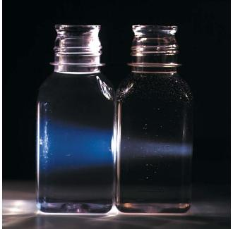
Οπτικές Ιδιότητες Κολλοειδών (1)
Φαινόμενο Faraday – Tyndall
Δημιουργία κώνου από την σκέδαση του φωτός σε κολλοειδές διάλυμα
Υπερμικροσκοπία: μελέτη των σωματιδίων ως φωτεινά σημεία στον κώνο Tyndall, δεν χρησιμοποιείται στα λυόφιλα κολλοειδή

Slide 26
Οπτικές Ιδιότητες Κολλοειδών (2)
Ηλεκτρονική Μικροσκοπία
Μέγεθος, σχήμα και δομή των κολλοειδών σωματιδίων
d: διαχωριστική ικανότητα μικροσκοπίου
ελάχιστη απόσταση ανάμεσα σε δύο σωματίδια ώστε να φαίνονται ξεχωριστά
μείωση του μήκους κύματος της ακτινοβολίας → αύξηση της διακριτικής ικανότητας
Οπτικά μικροσκόπια (ορατό φως) : 200Α - Ηλεκτρονικό μικροσκόπιο : 0.1Α (δέσμη ηλεκτρονίων)
Μήκος κύματος ακτινοβολίας για την παρατήρηση κολλοειδών σωματιδίων : 2 – 4 τάξεις μεγέθους μικρότερο από το αντίστοιχο του ορατού φωτός
Ηλεκτρονικό μικροσκόπιο: ηλεκτρικά και μαγνητικά πεδία αντί φακών
Ηλεκτρονική Μικροσκοπία Σάρωσης (SEM)
Ηλεκτρονική Μικροσκοπία Διαπερατότητας (TEM)

Slide 27
Οπτικές Ιδιότητες Κολλοειδών (3)
Scanning Electron Microscopy : Ηλεκτρονική μικροσκοπία σάρωσης
Παραγωγή δέσμης ηλεκτρονίων από θερμαινόμενο νήμα W, εστίαση με σύστημα μαγνητικών και ηλεκτρικών φακών σε επιφάνεια διαμέτρου 5 – 15 nm
Δείγμα σε θάλαμο υπό κενό, σάρωση με δέσμη ηλεκτρονίων, χρήση κατάλληλου ανιχνευτή, απεικόνιση σε οθόνη
Μικρότερη μεγέθυνση σε σχέση με το ΤΕΜ
Πλεονέκτημα: μεγάλο βάθος εστίασης
Κάλυψη δείγματος με στρώμα μετάλλου (Au, Ag, Al) για να γίνει αγώγιμο (σε κενό)
Κίνδυνος σοβαρής αλλοίωσης από το υψηλό κενό και καταστροφής από την πρόσπτωση της δέσμης ηλεκτρονίων υψηλής ενέργειας
Χρήση ηλεκτρονικών μικροσκοπίων που λειτουργούν σε μερική πίεση της ατμοσφαιρικής (25%)

Slide 28
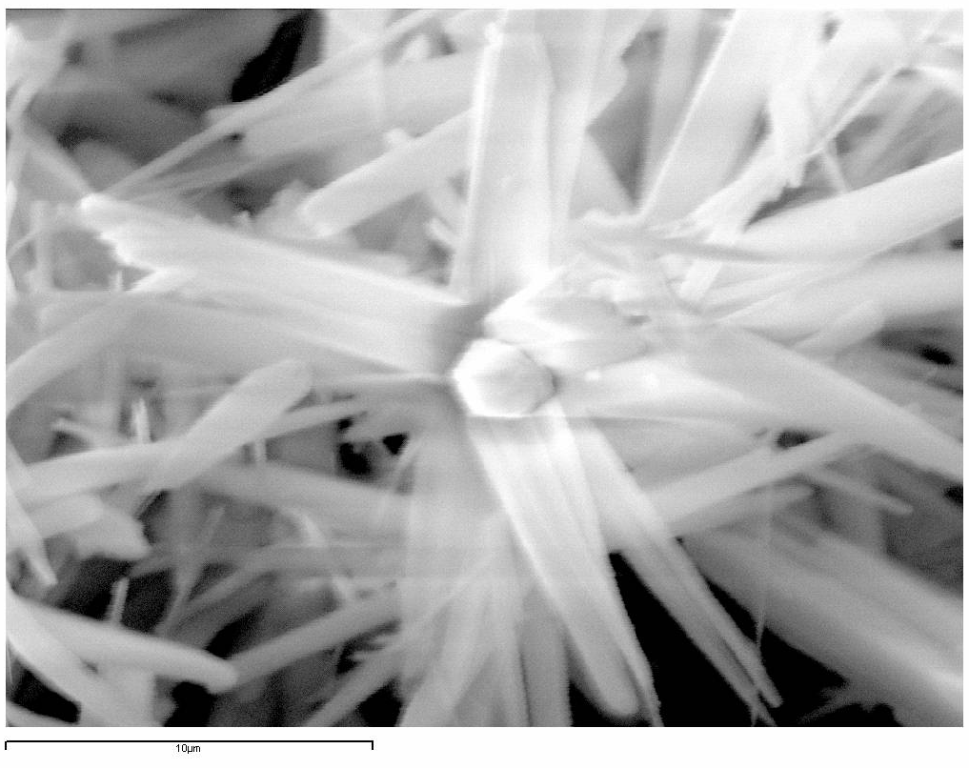
SEM

Slide 29
Οπτικές Ιδιότητες Κολλοειδών (4)
Transmission Electron Microscopy:
Ηλεκτρονική μικροσκοπία διαπερατότητας
Tο δείγμα τοποθετείται σε πλαστικό υπόστρωμα ή μεμβράνη άνθρακα (10 – 20 nm) σε πολύ λεπτό πλέγμα χαλκού
Σκέδαση ηλεκτρονίων από το δείγμα εκτός πεδίου παρατήρησης και η τελική εικόνα σε φθορίζουσα οθόνη - Κατάλληλο για την μελέτη ιστών

Slide 30
Οπτικές Ιδιότητες Κολλοειδών (5)
Σκέδαση Φωτός
Βασίζεται στο φαινόμενο Faraday – Tyndall
Προσδιορισμός ΜΒ και αριθμού συσσωμάτωσης κολλοειδών σωματιδίων, μεγέθους – κατανομής μεγέθους και σχήματος
Θολερότητα, τ: κλασματική μείωση της έντασης του φωτός σε διάλυμα πάχους 1 cm, σκέδαση σε όλες τις κατευθύνσεις
Ανάλογη του ΜΒ του λυόφιλου κολλοειδούς σε ορισμένη περιοχή συγκεντρώσεων, ευκολότερη η μέτρηση του σκεδαζόμενου φωτός σε σύγκριση με το διερχόμενο σε χαμηλές συγκεντρώσεις
Μέτρηση του σκεδαζόμενου φωτός σε γωνία 90° (ευκολότερη μαθηματική επεξεργασία)
Σε νεώτερες συσκευές μετρείται και σε άλλες γωνίες – χρήση ΗΥ για την επεξεργασία των μετρήσεων
Διαστάσεις των σωματιδίων << μήκος κύματος της ακτινοβολίας
Δέσμη Laser: μονοχρωματική ακτινοβολία

Slide 31
Οπτικές Ιδιότητες Κολλοειδών (6)
Υπολογισμός του ΜΒ:
Β: δεύτερος δυναμικός συντελεστής (από μετρήσεις ωσμωτικής πίεσης)
Η: σταθερά για κάθε σύστημα
n: δείκτης διάθλασης,
dn/dc: μεταβολή του δείκτη διάθλασης με την συγκέντρωση
Γραφική παράσταση του όρου Hc/τ έναντι της συγκέντρωσης δίνει ευθεία γραμμή με κλίση = 2Β και τεταγμένη επί την αρχή = 1/ΜΒ
σε ασύμμετρο μόριο η ένταση του σκεδαζόμενου φωτός αλλάζει με την γωνία παρατήρησης : εκτίμηση σχήματος και μεγέθους των σωματιδίων
προσδιορισμός ΜΒ πρωτεϊνών, συνθετικών πολυμερών, συζευγμένων κολλοειδών κ.λ.

Slide 32
Οπτικές Ιδιότητες Κολλοειδών (7)
Προσδιορισμός ΜΒ και αριθμού συσσωμάτωσης μικυλλίων
Κατάλληλη τροποποίηση της προηγούμενης εξίσωσης
Τα μικύλλια είναι σε ισορροπία με τα μονομερή
Θολερότητα μικυλλίων # θολερότητα του διαλύματος των μονομερών
C < CMC: αύξηση της συγκέντρωσης των μονομερών
C > CMC: περίπου σταθερή η συγκέντρωση των μονομερών και η συγκέντρωση των μικυλλίων
αφαιρείται η θολερότητα των μονομερών
και λαμβάνει την μορφή:
ΜΒ (από την κλίση) και Β (από την τεταγμένη επί την αρχή)
Β = 0: όταν δεν αλληλεπιδρούν τα μικύλλια μεταξύ τους, π.χ. για τα μη ιονικά και zwitterionic συστήματα μικυλλίων με στενή κατανομή μεγέθους
Β > 0: όταν η συγκέντρωση των μικυλλίων αυξάνει → αύξηση των ενδομικυλλιακών αλληλεπιδράσεων - Ιοντικά μικύλλια
Β < 0: πολυδιεσπαρμένο σύστημα μικυλλίων

Slide 33
Κινητικές Ιδιότητες Κολλοειδών
Θερμική : κίνηση Brown, διάχυση, ώσμωση
Βαρυτική : καθίζηση
Εξωτερικό αίτιο : ιξώδες
Υδροδυναμικές Ιδιότητες

Slide 34
Κίνηση Brown
Ακανόνιστη κίνηση – συνεχής πρόσκρουση των μορίων του μέσου διασποράς στα κολλοειδή σωματίδια (ορατά λόγω μεγέθους)
Μείωση μεγέθους των κολλοειδών σωματιδίων → αύξηση της κίνησης Brown
Αύξηση ιξώδους → μείωση της κίνησης Brown (μέχρι μηδενισμού της)
Για σφαιρικό κολλοειδές σωματίδιο: μεταφορική κίνηση
Για μη σφαιρικό κολλοειδές σωματίδιο: μεταφορική – περιστροφική κίνηση

Slide 35
Διάχυση
Αυθόρμητη κίνηση από υψηλή προς χαμηλή συγκέντρωση
Άμεσο αποτέλεσμα της κίνησης Brown
Πρώτος Νόμος του Fick
D: συντελεστής διάχυσης, προσδιορίζεται πειραματικά (μέσω πορώδους διαφράγματος)
dc/dx: βάθμωση συγκέντρωσης
Υπολογισμός ακτίνας και του ΜΒ σωματιδίου
για σφαιρικό κολλοειδές σωματίδιο (εξίσωση Sutherland-Einstein)
Υπολογισμός του ΜΒ σχεδόν σφαιρικών μορίων
(αλβουμίνη αυγών, αιμογλοβίνη) –
u : μερικός ειδικός όγκος του συστατικού

Slide 36
Ωσμωτική Πίεση (1)
Εξίσωση Van’t Hoff : προσδιορισμός ΜΒ κολλοειδούς σε αραιό διάλυμα του (π = cRT)
Αντικατάσταση της c με τον όρο cg/MB (ισχύει για αραιά διαλύματα)
Για πολυμερές με ΜΒ = 50000, ο όρος (π/cg) είναι γραμμική συνάρτηση της συγκέντρωσης
Β: σταθερά για το σύστημα διαλύτη / ουσίας και εξαρτάται από την αλληλεπίδραση τους (δεύτερος δυναμικός συντελεστής)
Για γραμμικά λυόφιλα μόρια: επιδιαλύτωση των μορίων της ουσίας → μείωση της συγκέντρωσης του ελεύθερου διαλύτη → φαινομενική αύξηση της συγκέντρωσης της ουσίας
Β: χρησιμοποιείται για τον προσδιορισμό της ασυμμετρίας των σωματιδίων και των αλληλεπιδράσεων τους με τον διαλύτη, συνδέεται με τις παραμέτρους της εξίσωσης Van der Waals (a, b)

Slide 37
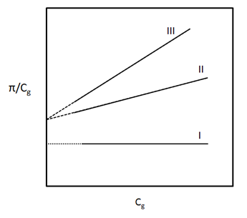
Ωσμωτική Πίεση (2)
Γραφική Παράσταση του όρου π/cg έναντι της συγκέντρωσης
Ι: ιδανικό διάλυμα, Β = 0, αραιά σφαιροκολλοειδή συστήματα
ΙΙ και ΙΙΙ: πραγματικά διαλύματα, Β > 0
Αύξηση της απόκλισης από την ιδανική συμπεριφορά → Β ↑
ΙΙ: κολλοειδή με μικρή συγγένεια προς τον διαλύτη
ΙΙΙ: γραμμικά κολλοειδή με μεγάλη συγγένεια με τον διαλύτη
Κοινή τεταγμένη επί την αρχή → ΜΒ ανεξάρτητο του διαλύτη
Σε υψηλές συγκεντρώσεις → αύξηση αλληλεπιδράσεων και η ΙΙΙ γίνεται μη γραμμική
C: δυναμικός συντελεστής

Slide 38
Καταβύθιση (Sedimentation) – (1)
Νόμος Stokes
(οριακή ταχύτητα πτώσης των σωματιδίων – απλή εξαγωγή της σχέσης)
μέγεθος σωματιδίων : 0.5 μm και μικρότερο ακολουθούν τον νόμο του Stokes – αντιστάθμιση από την κίνηση Brown (ευνοεί την ανάμιξη)
Καταβύθιση: αργή διαδικασία
Εφαρμογή πολλαπλάσιας επιτάχυνσης της βαρύτητας – Φυγόκεντροι και Υπερφυγόκεντροι
Αντικατάσταση της επιτάχυνσης της βαρύτητας με τον όρο ω²x
rpm: περιστροφές ανά λεπτό

Slide 39
Καταβύθιση (Sedimentation) – (2)
Συντελεστής καταβύθισης Svedberg
(στιγμιαία ταχύτητα του σωματιδίου στην μονάδα του φυγοκεντρικού πεδίου)
Oι αποστάσεις αντιστοιχούν στις θέσεις του ορίου του διαλύτη και του συστατικού με ορισμένο ΜΒ
Ηλεκτρονικός προσδιορισμός της θέσης κάθε κλάσματος με ορισμένο ΜΒ – δείκτης διάθλασης
Φάσμα ανάλογο του χρωματογραφήματος
Προσδιορισμός του ΜΒ αλλά και της ομοιογένειας του δείγματος
Ζελατίνη: ΜΒ = 10 – 100 kD, Ινσουλίνη: 2 πεπτιδικές αλυσίδες, ΜΒ = ~ 60 kD
Υπολογισμός του ΜΒ:
1. πειραματικός προσδιορισμός του συντελεστή Svedberg
2. προσδιορισμός του συντελεστή διάχυσης D

Slide 40
Ιξώδες (1)
Αντίσταση στην ροή όταν εφαρμόζεται εξωτερική δύναμη
Εξίσωση Einstein για αραιά διαλύματα διασπορών σφαιρικών σωματιδίων
Προσδιορισμός των n και n₀ με κατάλληλο ιξωδόμετρο
c (g κολλοειδούς ανά 100ml όγκου ολικής διασποράς)
Για πολυμερή μεγάλου ΜΒ και σε ενδιάμεσες συγκεντρώσεις
από την γραφική παράσταση του όρου n_{ειδ.}/c έναντι της συγκέντρωσης c προσδιορίζετε η σταθερά k₁ = τεταγμένη επί την αρχή

Slide 41
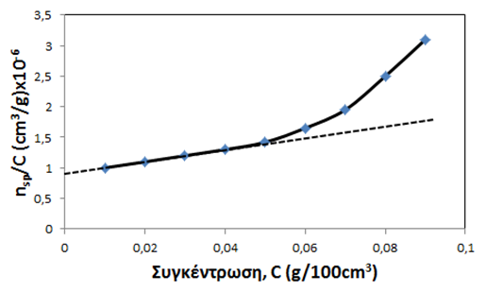
Ιξώδες (2)
Η σταθερά k₁ ονομάζεται εσωτερικό ιξώδες [n] – προσδιορίζεται το ΜΒ του μακρομορίου (εξίσωση Mark – Houwink)
σταθερές k, a : χαρακτηριστικές για κάθε μακρομόριο, προσδιορίζονται από κλάσματα γνωστού ΜΒ, εξαρτώνται από τον διαλύτη και την θερμοκρασία

Slide 42
Ιξώδες (3)
Εξάρτηση του ιξώδους από το σχήμα των κολλοειδών σωματιδίων
Η σχέση σχήματος – ιξώδους δείχνει τον βαθμό επιδιαλύτωσης των σωματιδίων
Χρήση πολυμερών ως υποκατάστατα πλάσματος
Μερική εξάρτηση των χαρακτηριστικών τους από το ΜΒ τους
1. μέγεθος και σχήμα των μακρομορίων,
2. κατάλληλο ιξώδες και
3. ωσμωτική πίεση του αίματος
Χρησιμοποιούμενα πολυμερή:
Δεξτρίνες, παρασκευάσματα ζελατίνης, Υδροξυαιθυλενικό άμυλο

Slide 43
Ηλεκτρικές Ιδιότητες Κολλοειδών (1)
Ηλεκτροκινητικά Φαινόμενα:
1. Ηλεκτροφόρηση,
2. Ηλεκτρο-όσμωση,
3. Δυναμικό Ροής και
4. Δυναμικό Καταβύθισης.
Ηλεκτρικά ↔ Κινητικά : ηλεκτρική διπλοστοιβάδα
Εφαρμογή εξωτερικού δυναμικού → Κίνηση
Εξαναγκασμένη κίνηση → Δυναμικό

Slide 44
Ηλεκτρικές Ιδιότητες Κολλοειδών (2)
Ηλεκτροφόρηση
Κίνηση σωματιδίων σε υγρό υπό την επίδραση εξωτερικού ηλεκτρικού πεδίου
Τεχνικές :
1. Μικροηλεκτροφόρηση,
2. Ηλεκτροφόρηση κινούμενου διαχωριστικού στρώματος,
3. Ηλεκτροφόρηση κατά ζώνες
Μικροηλεκτροφόρηση
Φορτισμένα σωματίδια – στάσιμο υγρό
Κελλίο ηλεκτροφόρησης
Προσδιορισμός ζ-δυναμικού
Προσδιορισμός ταχύτητας μετατόπισης :
1. Υπερμικροσκοπία
2. Φασματοσκοπία συσχέτισης φωτονίων (PCS)

Slide 45
Ηλεκτρικές Ιδιότητες Κολλοειδών (3)
Φασματοσκοπία συσχέτισης φωτονίων : ταχεία, μέτρηση μεγάλου αριθμού σωματιδίων, χρήση Η/Υ για την επεξεργασία των μετρήσεων
Φαινόμενο Doppler – χρήση δύο δεσμών Laser (σταθερή – διαμορφωμένη)
Μέτρηση στο στάσιμο επίπεδο (14.7% διαμέτρου για κυλινδρικές κυψελίδες και 20% για επίπεδες κυψελίδες)
Στάσιμο επίπεδο : κίνηση λόγω του εξ. πεδίου και λόγω της ηλεκτρο-όσμωσης
Εξάρτηση του εφαρμοζόμενου δυναμικού από την αγωγιμότητα του διαλύματος – αποφυγή θέρμανσης (μείωση της κίνησης Brown)
Εφαρμόζεται εναλλασσόμενο δυναμικό (αποφυγή ηλεκτρόλυσης)
Προσδιορισμός ζ-δυναμικού και φορτίου του σωματιδίου
Ταχύτητα μετατόπισης ανάλογη του ζ-δυναμικού
Εξίσωση Helmholtz – Smoluchowski (E : βάθμωση του ηλεκτρικού πεδίου)

Slide 46
Ηλεκτρικές Ιδιότητες Κολλοειδών (4)
Επίδραση της ηλεκτρo-ώσμωσης στην μέτρηση του ζ-δυναμικού με μικρο-ηλεκτροφόρηση
Η ηλεκτρο-ώσμωση γίνεται αμελητέα εάν το εφαρμοζόμενο ηλεκτρικό πεδίο (τετραγωνικής μορφής) έχει συχνότητα 50Hz
Σταθερά επίπεδα

Slide 47
Επίδραση της ηλεκτρo-ώσμωσης στην μέτρηση του ζ-δυναμικού με μικροηλεκτροφόρηση
2Hz
50Hz

Slide 48
Σχηματικό διάγραμμα της συσκευής μέτρησης ζ-δυναμικού με Laser Doppler Velocimetry
Πηγή Laser
Σταθερός καθρέπτης
Zetasizer 5000, Malvern
Κελλίο
Οπτικό σύστημα
Διαχωριστής δέσμης
Φωτοπολλαπλασιαστής
Κινούμενος καθρέπτης
Επίπεδο μέτρησης

Slide 49
Μειονεκτήματα της μεθόδου της οπτικής μικροσκοπίας για την μέτρηση της ηλεκτροφορητικής κινητικότητας σε σχέση με την LDV
1) αργή, μονότονη και χρονοβόρα μέθοδος,
2) μικρός αριθμός σωματιδίων μπορεί να μετρηθεί,
3) δίνει αποτελέσματα με μικρή στατιστική σημασία,
4) περιορίζεται μόνο στα σωματίδια που είναι ορατά στο οπτικό μικροσκόπιο,
5) δεν μπορεί να χρησιμοποιηθεί για τον προσδιορισμό της κατανομής της κινητικότητας,
6) δεν μπορεί να ξεχωρίσει περίπλοκες διασπορές,
7) υπάρχει η τάση για την καταγραφή των ευκολότερα ορατών σωματιδίων,
8) κουραστική για τα μάτια του χρήστη μετά από σύντομο χρονικό διάστημα.

Slide 50
Μειονεκτήματα της μεθόδου της LDV για την μέτρηση της ηλεκτροφορητικής κινητικότητας
1. Mπορεί να χρησιμοποιηθεί μόνο σε διαφανή ή ημιδιαφανή στην χρησιμοποιούμενη ακτινοβολία δείγματα,
2. Δεν μπορεί να χρησιμοποιηθεί σε πυκνά ή αδιαφανή αιωρήματα,
3. Δεν μπορεί να χρησιμοποιηθεί σε on-line μετρήσεις

Slide 51
Ηλεκτρικές Ιδιότητες Κολλοειδών (6)
Προσδιορίζεται πειραματικά η ηλεκτροφορητική ικανότητα, u/Ε
Ε : ένταση ηλεκτρικού πεδίου, u : ταχύτητα σωματιδίου
Αξιόπιστο μέγεθος (σχήμα, μέγεθος σωματιδίων: άγνωστα)
Για μη αγώγιμο σωματίδιο όπου κα > 1
(1/κ: πάχος ηλεκτρικής διπλοστοιβάδος, α: ακτίνα καμπυλότητας)
ζ-δυναμικό ανεξάρτητο μεγέθους και σχήματος
Για μη αγώγιμο σωματίδιο όπου 100 > κα > 1 (εξίσωση Huckel)
Περισσότερο περίπλοκη σχέση για αγώγιμα σωματίδια
Ηλεκτρο-όσμωση
Εφαρμογή ηλεκτρικού πεδίου → Κίνηση υγρού σε φορτισμένη επιφάνεια (τριχοειδές ή πορώδες διάφραγμα)
Προσδιορισμός ζ-δυναμικού (διαφορετική θεώρηση)

Slide 52
Ηλεκτρικές Ιδιότητες Κολλοειδών (7)

Slide 53
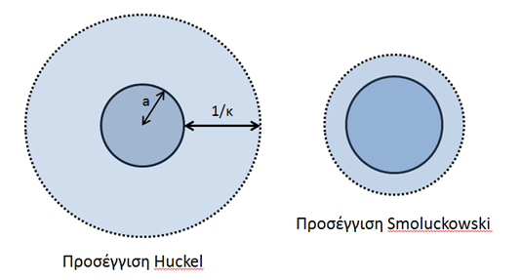
Ηλεκτρικές Ιδιότητες Κολλοειδών (8)
Γραφική προσέγγιση των εξισώσεων Huckel και Smoluchowski

Slide 54
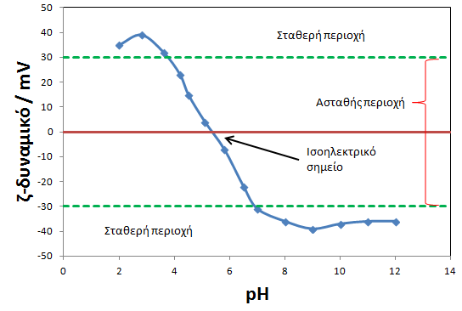
Ζ-Δυναμικό και pH
Παράγοντες που επηρεάζουν το ζ-δυναμικό
Α) μεταβολές του pH
Β) Αγωγιμότητα (συγκέντρωση και/ή τύπος του άλατος)
Γ) Μεταβολές της συγκέντρωσης του αντιδραστηρίου μορφοποίησης (πολυμερές, επιφανειοδραστική ένωση)

Slide 55
Ηλεκτρικές Ιδιότητες Κολλοειδών (9)
Δυναμικό Καταβύθισης
Δημιουργία δυναμικού όταν τα σωματίδια κινούνται μέσα σε υγρό λόγω βαρύτητας ή από άλλο εξωτερικό αίτιο
Φόρτιση των σωματιδίων (τριβή) – ισοδυναμεί με ηλεκτρικό ρεύμα
Κίνδυνος στην μεταφορά εύφλεκτων υλικών (περιορισμοί στον ρυθμό μεταφοράς)
Δυναμικό Ροής
Δημιουργία δυναμικού όταν εξαναγκάζεται υγρό να διέλθει από τριχοειδές διάφραγμα ή κλίνη σωματιδίων
Μετακίνηση του κινητού μέρους της ηλεκτρικής διπλοστοιβάδος του στερεού υλικού
Το δυναμικό αντιτίθεται στην κίνηση του υγρού
Προσδιορισμός ζ-δυναμικού
Φορτίο σωματιδίων : pH, ιοντική ισχύ του διαλύματος
Αύξηση της ιοντικής ισχύος → μείωση της κινητικότητας των βακτηρίων : Streptococcus Faecalis (gram + ), Escherichia coli (gram - ) – αρνητικά φορτισμένα σε μεγάλη περιοχή τιμών pH (υπεύθυνη: –COOH)
Μέγεθος και πρόσημο φορτίου αμφολυτικών β.ε. → μεταβολή της απορρόφηση τους από τον γαστρεντερικό σωλήνα και της διαπερατότητας των κυτταρικών μεμβρανών

Slide 56
Σταθερότητα Κολλοειδών Συστημάτων (1)
Σημαντικός παράγοντας : παρουσία, μέγεθος ηλεκτρικού φορτίου
Δημιουργία ηλεκτροστατικών απώσεων
Σχηματισμός στοιβάδας μορίων διαλύτη γύρω από τα σωματίδια (πρόληψη προσκόλλησης όταν συγκρούονται λόγω κίνησης Brown)
Κύρια αιτία συσσωμάτωσης : δυνάμεις van der Waals (ελκτικές)
Προσθήκη μικρής ποσότητας ηλεκτρολύτη : σταθεροποίηση κολλοειδούς (παροχή φορτίου)
Προσθήκη μεγάλης ποσότητας ηλεκτρολύτη : συσσωμάτωση κολλοειδούς λόγω μείωσης του ζ-δυναμικού
Περιοχή τιμών ζ-δυναμικού για την σταθεροποίηση κολλοειδούς
Τιμή ζ-δυναμικού για την σταθεροποίηση του κολλοειδούς : εξαρτάται από το σύστημα (~ 0mV για τον κολλοειδή χρυσό, -40mV για την διασπορά σταγόνων ελαίου σε νερό)

Slide 57
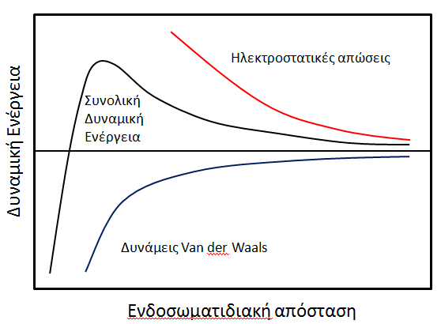
Σταθερότητα Κολλοειδών Συστημάτων (2)
Κανόνας Schulze – Hardy: μείωση της σταθερότητας με την αύξηση του σθένους και του φορτίου των ιόντων
Περικινητική συσσωμάτωση
Θεωρία DVLO (Deryagin-Landau-Verwey-Overbeek)
Δυναμική ενέργεια έλξης – Δυναμική ενέργεια άπωσης
Ενεργειακά ελάχιστα (δύο σε διαφορετικές αποστάσεις διαχωρισμού)

Slide 58
Σταθερότητα Κολλοειδών Συστημάτων (3)
Ανάμιξη αντίθετα φορτισμένων κολλοειδών → αμοιβαία συσσωμάτωση
Προσθήκη μεγάλης ποσότητας άλατος → συσσωμάτωση και καταβύθιση των σωματιδίων : εξαλάτωση
Δυνατότητα καταβύθισης ιόντων : ενυδάτωση ιόντος και την ικανότητα απομάκρυνσης μορίων νερού από τα κολλοειδή
Προσθήκη αλκοόλης, ακετόνης → μείωση της ποσότητας ηλεκτρολύτη για την συσσωμάτωση κολλοειδούς
Διαχωρισμός Φάσεων : διαχωρισμός διαλυμάτων μακρομορίων όταν αναμιγνύονται αντίθετα φορτισμένα υδρόφιλα κολλοειδή
Ανάμειξη Ζελατίνης (θετικά φορτισμένη σε pH < 4.7) και ακακίας (αρνητικά φορτισμένη) σε ορισμένη αναλογία → διαχωρισμός φάσεων (Φυσική Ασυμβατότητα)
Μπορεί να γίνει και με την προσθήκη κατάλληλου (τρίτου) συστατικού (δεν χρειάζεται να αλληλεπιδρούν τα συστατικά)

Slide 59
Σταθερότητα Κολλοειδών Συστημάτων (4)
Προστατευτικά κολλοειδή : έχουν αντίθετο φορτίο, αυξάνουν την σταθερότητα των συστημάτων σε μικρές ποσότητες (προσρόφηση στην επιφάνεια → αύξηση του πάχους του ακίνητου τμήματος της διπλοστοιβάδος)
Σε ορισμένες περιπτώσεις λόγω μείωσης του ζ-δυναμικού → συσσωμάτωση
Αριθμός Χρυσού : ελάχιστο βάρος του προστατευτικού κολλοειδούς (mg) που χρειάζεται για να εμποδίσει την αλλαγή χρώματος (κόκκινο → βιολετί) 10ml διαλύματος κολλοειδούς χρυσού (0.0053 – 0.0058% κ.ό.) όταν προστεθεί 1 ml διαλύματος NaCl 10% κ.ό.
Ζελατίνη : 0.005 - 0.01, Αλβουμίνη αυγού : 0.1 - 1, άμυλο πατάτας : 25

Slide 60
Στερική Σταθεροποίηση (1)
Προσρόφηση μακρομορίων στην επιφάνεια των σωματιδίων
Συσταδικά (block ή graft) συμπολυμερή : επιφανειοδραστικές ενώσεις του πολυοξυαιθυλενίου (προσαρμογή στην επιφάνεια με το ένα μέρος του μορίου) και το άλλο μέρος στον κύριο όγκο του διαλύματος
Επιλογή με βάση τον αριθμό HLB
Μηχανισμοί στερικής σταθεροποίησης:
1. αυθόρμητη ενεργειακά ευνοούμενη διεργασία, εκρόφηση → αύξηση της ενέργειας του συστήματος (άπωση των σωματιδίων και ενίσχυση της σταθερότητας) – κατά την σύγκρουση δύο σωματιδίων
2. συμπίεση των προσροφημένων στρωμάτων αλλά δεν εισχωρούν – συμπίεση → περιορισμό των διαμορφώσεων του μακρομορίου : μείωση της εντροπίας και αύξηση της ενέργειας του συστήματος άρα και την σταθερότητα
3. τοπική αύξηση των δομικών μονάδων κατά την εισχώρηση των προσροφημένων στρωμάτων – ανάλογα με τις αλληλεπιδράσεις (π-π και π-δ) → αύξηση της άπωσης ή έλξης – ελαστική άπωση των σωματιδίων

Slide 61
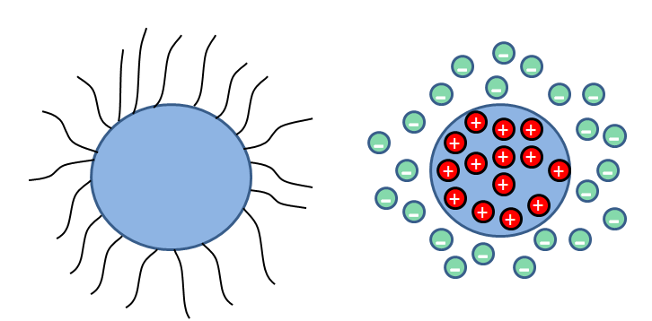
Στερική Σταθεροποίηση (2)
Άριστη σταθεροποίηση : πλήρης κάλυψη της επιφάνειας των σωματιδίων με σχετικά παχύ στρώμα και χωρίς κενά
ΔG > 0 στην συσσωμάτωση όταν πρόκειται για στερική σταθεροποίηση
Στερική Σταθεροποίηση Ηλεκτροστατική Σταθεροποίηση

Slide 62
Στερική Σταθεροποίηση (3)
Σύγκριση στερικής και ηλεκτροστατικής σταθεροποίησης:
Α. Στερική σταθεροποίηση
1. δεν επηρεάζεται από την ύπαρξη ηλεκτρολυτών
2. αποτελεσματική σε υδατικά και μη υδατικά κολλοειδή συστήματα
3. αραιά και πυκνά κολλοειδή συστήματα
4. αντιστρεπτή συσσωμάτωση
5. ανθεκτική στην θερμική καταπόνηση (κύκλοι ψύξης/απόψυξης)
Β. Ηλεκτροστατική σταθεροποίηση
1. επηρεάζεται από την ύπαρξη ηλεκτρολυτών
2. αποτελεσματική μόνο σε υδατικά κολλοειδή συστήματα
3. αραιά κολλοειδή συστήματα
4. μη αντιστρεπτή συσσωμάτωση
5. κατάψυξη → μη αντιστρεπτή συσσωμάτωση

Slide 63
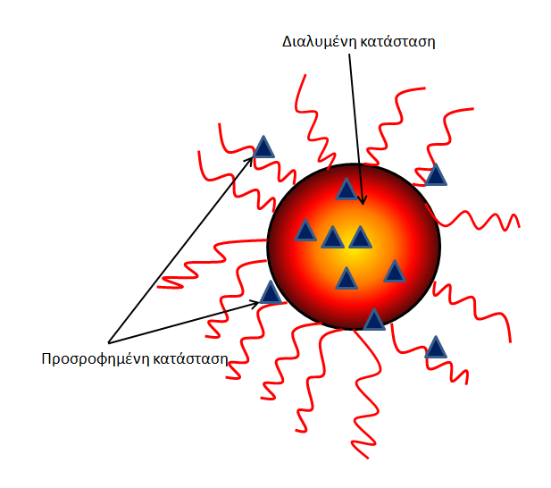
Διαλυτοποίηση (1)
Αύξηση της διαλυτότητας αδιάλυτων ή ελάχιστα διαλυτών ενώσεων με κατανομή τους στον πυρήνα των μικυλλίων
Φαρμακευτική μορφοποίηση : διάλυση βιοδραστικών ενώσεων σε υδατικούς φορείς
Θέση – κατανομή – προσανατολισμός των μορίων στα μικύλλια και επηρεάζουν την σταθερότητα και την βιοδιαθεσιμότητα της βιοδραστικής ένωσης

Slide 64
Διαλυτοποίηση (2)
Θέση καθορίζεται από το πολικό και μη πολικό τμήμα του μορίου
Πυρήνας : μη πολικά μόρια
Επιφάνεια : πολικά μόρια
Κατάλληλος προσανατολισμός των τμημάτων του μορίου
Τοποθέτηση των μορίων και σε ενδιάμεσες θέσεις
Μη ιονικά επιφανειοδραστικά : μικρή τοξικότητα, φαρμακευτικό ενδιαφέρον
Βάθμωση της πολικότητας (αύξηση) από τον πυρήνα στο κέλυφος
Η θέση των μορίων προσδιορίζεται με NMR και άλλες φασματοσκοπικές τεχνικές
Έγκλειση των ενώσεων στο εξωτερικό τμήμα του μικυλλίου και όχι προσρόφηση στην επιφάνεια του – κατακράτηση των ενώσεων ανάμεσα στις αλυσίδες των μακρομορίων

Slide 65
Διαλυτοποίηση (3)
Πρότυπο δύο καταστάσεων για την διαλυτοποίηση :
1. πυρήνας: λιγότερο πολική περιοχή : διαλυμένη κατάσταση
2. διεπιφάνεια μικυλλίου – νερού : περισσότερο πολική : προσροφημένη κατάσταση
Ολική διαλυτοποιητική δύναμη = προσροφημένο κλάσμα + διαλυμένο κλάσμα της ουσίας
Ισορροπία προσροφημένης – διαλυμένης κατάστασης : δωδεκάνιο – νερό
Πυρήνας : σημαντική πίεση Laplace → μείωση της διαλυτοποιού ισχύος σε σύγκριση με το δωδεκάνιο
Πίεση Laplace (καμπύλη διεπιφάνεια) :
αντιστέκεται στην είσοδο των μορίων στον πυρήνα του μικυλλίου
χ: μείωση της διαλυτότητας λόγω της πίεσης Laplace και εκθετική εξάρτηση από την Ρ και την 1/r (γ: σταθερή)
Κ: σταθερά κατανομής στο σύστημα δωδεκάνιο-νερό → εκτίμηση ικανότητας κατανομής ουσίας (πυρήνα / υδατική φάση)

Slide 66
Διαλυτοποίηση (4)
Διαλυτοποίηση βιοδραστικής ένωσης σε μικύλλιο → αύξηση μεγέθους μικυλλίου
1. είσοδος της ένωσης στον πυρήνα, αύξηση των μονομερών που σχηματίζουν το μικύλλιο
2. συσσωμάτωση της ένωσης στην επιφάνεια του μικυλλίου
3. αλλαγές στο σχήμα των μικυλλίων: αύξηση της ποσότητας της ένωσης οδηγεί σε απομάκρυνση από το σφαιρικό σχήμα
Φαρμακευτική μορφοποίηση:
1. Συγκέντρωση επιφανειοδραστικής ένωσης – σε μη τοξικά επίπεδα
2. Αναμίξιμη με τον διαλύτη (συνήθως νερό)
3. Συμβατή με την ένωση που διαλυτοποιείται
4. Ελεύθερη από δυσάρεστη οσμή και γεύση
5. Σχετικά μη πτητική
6. Χρήση μη ιονικών επιφανειοδραστικών
7. Επιλογή κατάλληλης ποσότητας επιφανειοδραστικού (τοξικότητα σε μεγάλη περίσσεια – καταβύθιση ένωσης σε μικρή ποσότητα)
Διαλυτοποίηση ένωσης σε μικύλλια → μεταβολές στην
1. προσρόφηση,
2. βιολογική διαθεσιμότητα
3. ενεργότητα

Slide 67
Διαλυτοποίηση (6)
Παράγοντες που επηρεάζουν την διαλυτοποίηση
1. χημική σύσταση επιφανειοδραστικού
2. χημική σύσταση βιοδραστικής ένωσης
3. θέση της ένωσης στο μικύλλιο
4. θερμοκρασία διαλυτοποίησης
5. παρουσία ηλεκτρολυτών και μη ηλεκτρολυτών στο σύστημα
Αύξηση του μήκους της λιπόφιλης αλυσίδας: βοηθά την διαλυτοποίηση όταν η βιοδραστική ένωση διαλύεται στον πυρήνα
Αύξηση του μήκους της λιπόφιλης αλυσίδας → αύξηση της ακτίνας του μικυλλίου → μείωση της πίεσης Laplace → είσοδος του φαρμάκου στο μικύλλιο
Για μη ιονικά επιφανειοδραστικά: αύξηση του μήκους της λιπόφιλης αλυσίδας → βελτίωση της διαλυτοποίησης
Για λιπόφιλη αλυσίδα > 16 άτομα C : δεν επηρεάζεται η διαλυτοποίηση
Επανεισαγωγή πολυμερών αλυσίδων στον πυρήνα: διαταραχή στο συμπαγές του πυρήνα

Slide 68
Διαλυτοποίηση (7)
Επίδραση ιδιοτήτων βιοδραστικής ένωσης στην διαλυτοποίηση του
1. μοριακός όγκος,
2. πολικότητα,
3. πολωσιμότητα
4. μήκος λιπόφιλης αλυσίδας
Επίδραση του pH στην διαλυτοποίηση βιοδραστικής ένωσης :
μεταβολή λόγου ιονισμένης / αδιάστατης μορφής – επίδραση στην διαλυτότητα στο νερό

Slide 69
Θερμοδυναμική της Διαλυτοποίησης (1)
Το πρόσημο και το μέγεθος των θερμοδυναμικών μεγεθών ΔΗ⁰ και ΔS⁰ καθορίζουν την θέση της διαλυτοποιημένης βιοδραστικής ένωσης στο μικύλλιο
Κ: συντελεστής κατανομής

Slide 70
Θερμοδυναμική της Διαλυτοποίησης (2)
Ουσία | Οργανικό Μέσο | ΔG⁰ (cal/mol) | ΔH⁰ (cal/mol) | ΔS⁰ [cal/(mol.deg)]
Χλωριούχο Αμμώνιο | Αιθανόλη | +5010 | -2830 | -26.3
Μεθάνιο | Κυκλοεξάνιο | -2280 | +380 | +5.6
Amobarbital | Μικυλλιακό Διάλυμα | -2340 | -1700 | +2.1
Barbital | >> | -790 | -2600 | -6.0
Benzoic Acid | >> | -2320 | -3700 | -4.7
Αιθάνιο | >> | -3450 | +2000 | -18.3
Phenobarbital | >> | -1850 | -3800 | -6.5
Προπάνιο | >> | -4230 | +1000 | -17.5

Slide 71
Σημείο Krafft - Σημείο Νέφωσης
Θερμοκρασία όπου η διαλυτότητα του επιφανειοδραστικού είναι ίση με το cmc, απότομη αύξηση της διαλυτότητας σε υψηλότερες θερμοκρασίες – καταβύθιση και μη μικυλλιοποίηση σε χαμηλότερες θερμοκρασίες
Έχει μικρή διαλυτότητα και κάτω από το σημείο Krafft δεν έχει αρκετή συγκέντρωση για την μικυλλιοποίηση
Μικύλλια : πολύ διαλυτά – αύξηση της θερμοκρασίας → αύξηση της διαλυτότητας
Ορισμένα ιονικά και μη ιονικά επιφανειοδραστικά
Αυξάνει με την αύξηση του μήκους της λιπόφιλης αλυσίδας σε μία ομόλογη σειρά επιφανειο-δραστικών ενώσεων
Προσδιορισμός του σημείου Krafft
Θερμοκρασία πάνω από την οποία εμφανίζεται απότομα θολερότητα στο διάλυμα – αντιστρεπτό φαινόμενο
Διαχωρισμός της επιφανειοδραστικής ουσίας ως ίζημα ή σε μεγάλη συγκέντρωση ως γέλη από υδατικά διαλύματα

Slide 72
Θερμοδυναμική της Μικυλλιοποίησης (1)
R: μονομερές, R_{m}: μικύλλιο
Η σταθερά ισορροπίας ορίζεται ως:
Ιονικές επιφανειοδραστικές ενώσεις παρουσιάζουν φορτίο z διαφορετικό από το συνολικό φορτίο των μορίων που το αποτελούν
Σε ηλεκτρολύτη 1:1 - όπου z = m – n

Slide 73
Θερμοδυναμική της Μικυλλιοποίησης (2)
στο cmc: x = 0 και m σχετικά μεγάλο και έτσι
στα φορτισμένα μικύλλια:
Η μικυλλιοποίηση είναι εξώθερμο φαινόμενο και το cmc αυξάνει με την αύξηση της θερμοκρασίας

Slide 74
Τέλος Ενότητας

Slide 75
Σημειώματα

Slide 76
Σημείωμα Αναφοράς
Copyright Τεχνολογικό Εκπαιδευτικό Ίδρυμα Αθήνας, Αρχοντούλα Χατζηλαζάρου 2014. Αρχοντούλα Χατζηλαζάρου. «Φυσικοχημεία (Θ). Ενότητα 13: Κολλοειδή συστήματα». Έκδοση: 1.0. Αθήνα 2014. Διαθέσιμο από τη δικτυακή διεύθυνση: ocp.teiath.gr.

Slide 77
Σημείωμα Αδειοδότησης
Το παρόν υλικό διατίθεται με τους όρους της άδειας χρήσης Creative Commons Αναφορά, Μη Εμπορική Χρήση Παρόμοια Διανομή 4.0 [1] ή μεταγενέστερη, Διεθνής Έκδοση. Εξαιρούνται τα αυτοτελή έργα τρίτων π.χ. φωτογραφίες, διαγράμματα κ.λ.π., τα οποία εμπεριέχονται σε αυτό. Οι όροι χρήσης των έργων τρίτων επεξηγούνται στη διαφάνεια «Επεξήγηση όρων χρήσης έργων τρίτων».
Τα έργα για τα οποία έχει ζητηθεί και δοθεί άδεια αναφέρονται στο «Σημείωμα Χρήσης Έργων Τρίτων».
[1] http://creativecommons.org/licenses/by-nc-sa/4.0/
Ως Μη Εμπορική ορίζεται η χρήση:
που δεν περιλαμβάνει άμεσο ή έμμεσο οικονομικό όφελος από την χρήση του έργου, για το διανομέα του έργου και αδειοδόχο
που δεν περιλαμβάνει οικονομική συναλλαγή ως προϋπόθεση για τη χρήση ή πρόσβαση στο έργο
που δεν προσπορίζει στο διανομέα του έργου και αδειοδόχο έμμεσο οικονομικό όφελος (π.χ. διαφημίσεις) από την προβολή του έργου σε διαδικτυακό τόπο
Ο δικαιούχος μπορεί να παρέχει στον αδειοδόχο ξεχωριστή άδεια να χρησιμοποιεί το έργο για εμπορική χρήση, εφόσον αυτό του ζητηθεί.

Slide 78
Επεξήγηση όρων χρήσης έργων τρίτων
©
Δεν επιτρέπεται η επαναχρησιμοποίηση του έργου, παρά μόνο εάν ζητηθεί εκ νέου άδεια από το δημιουργό.
διαθέσιμο με άδεια CC-BY
Επιτρέπεται η επαναχρησιμοποίηση του έργου και η δημιουργία παραγώγων αυτού με απλή αναφορά του δημιουργού.
διαθέσιμο με άδεια CC-BY-SA
Επιτρέπεται η επαναχρησιμοποίηση του έργου με αναφορά του δημιουργού, και διάθεση του έργου ή του παράγωγου αυτού με την ίδια άδεια.
διαθέσιμο με άδεια CC-BY-ND
Επιτρέπεται η επαναχρησιμοποίηση του έργου με αναφορά του δημιουργού.
Δεν επιτρέπεται η δημιουργία παραγώγων του έργου.
διαθέσιμο με άδεια CC-BY-NC
Επιτρέπεται η επαναχρησιμοποίηση του έργου με αναφορά του δημιουργού.
Δεν επιτρέπεται η εμπορική χρήση του έργου.
διαθέσιμο με άδεια CC-BY-NC-SA
Επιτρέπεται η επαναχρησιμοποίηση του έργου με αναφορά του δημιουργού.
και διάθεση του έργου ή του παράγωγου αυτού με την ίδια άδεια
Δεν επιτρέπεται η εμπορική χρήση του έργου.
διαθέσιμο με άδεια CC-BY-NC-ND
Επιτρέπεται η επαναχρησιμοποίηση του έργου με αναφορά του δημιουργού.
Δεν επιτρέπεται η εμπορική χρήση του έργου και η δημιουργία παραγώγων του.
διαθέσιμο με άδεια
CC0 Public Domain
Επιτρέπεται η επαναχρησιμοποίηση του έργου, η δημιουργία παραγώγων αυτού και η εμπορική του χρήση, χωρίς αναφορά του δημιουργού.
διαθέσιμο ως κοινό κτήμα
Επιτρέπεται η επαναχρησιμοποίηση του έργου, η δημιουργία παραγώγων αυτού και η εμπορική του χρήση, χωρίς αναφορά του δημιουργού.
χωρίς σήμανση
Συνήθως δεν επιτρέπεται η επαναχρησιμοποίηση του έργου.

Slide 79
Διατήρηση Σημειωμάτων
Οποιαδήποτε αναπαραγωγή ή διασκευή του υλικού θα πρέπει να συμπεριλαμβάνει:
το Σημείωμα Αναφοράς
το Σημείωμα Αδειοδότησης
τη δήλωση Διατήρησης Σημειωμάτων
το Σημείωμα Χρήσης Έργων Τρίτων (εφόσον υπάρχει)
μαζί με τους συνοδευόμενους υπερσυνδέσμους.

Slide 80
Σημείωμα Χρήσης Έργων Τρίτων
Το Έργο αυτό κάνει χρήση των ακόλουθων έργων:
Copyright Πανεπιστήμιο Πατρών, Κλεπετσάνης Παύλος «ΚΟΛΛΟΕΙΔΗ ΣΥΣΤΗΜΑΤΑ». Έκδοση: 1.0. Πάτρα 2015.
Διαθέσιμο από τη δικτυακή διεύθυνση:
https://eclass.upatras.gr/courses/PHA1615/ με άδεια CC BY-NC-SA 4.0

Slide 81
Χρηματοδότηση
Το παρόν εκπαιδευτικό υλικό έχει αναπτυχθεί στo πλαίσιo του εκπαιδευτικού έργου του διδάσκοντα.
Το έργο «Ανοικτά Ακαδημαϊκά Μαθήματα στο ΤΕΙ Αθηνών» έχει χρηματοδοτήσει μόνο την αναδιαμόρφωση του εκπαιδευτικού υλικού.
Το έργο υλοποιείται στο πλαίσιο του Επιχειρησιακού Προγράμματος «Εκπαίδευση και Δια Βίου Μάθηση» και συγχρηματοδοτείται από την Ευρωπαϊκή Ένωση (Ευρωπαϊκό Κοινωνικό Ταμείο) και από εθνικούς πόρους.

